Slide 1
6주차 개발 현황
빅데이터 분석, 가공을 위한 API 탐색
ImageAI 라이브러리를 이용한 패션이미지 분석

Slide 2
빅데이터 분석, 가공을 위한 API 탐색
API란?
-Application Programming Interface(응용 프로그래밍 인터페이스)
프로그램에서 사용할 수 있도록 운영 체제나 프로그래밍 언어가 제공하는 기능을 제어 할 수 있게 만든 인터페이스
패션 이미지들을 그대로 사용하기에는 무리(용량, 비정형)가 있으므로 이미지 분석 API를 이용하여 다루기 쉬운 데이터로 변환한다.

Slide 3
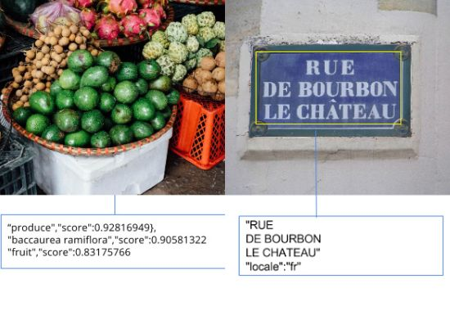
구글 클라우드 비전 API 소개
구글 클라우드 비젼 API
구글 포토에서 쓰이고 있는 서비스
머신 비전(Machine Vision)의 한 종류, 구글에서 개발
머신 비전: 머신 러닝(기계학습)을 이용한 이미지 인식 기술
누구나 API를 사용해 자신의 앱, 서비스, 하드웨어에 구글의 기술을 적용 가능.

Slide 4
구글 클라우드 비전 API 장점
장점
높은 수준의 인식률 – 이미지 인식 알고리즘 경연 대회 우승
오류 비율 6.65% -> 사람이 분류했을 때와 비슷한 수준
사람의 얼굴 이미지에서 감정 읽어내기
브랜드,언어, 경치, 인공 구조물, 부적절 컨텐츠 인식 가능
클라우딩 기반으로 모바일이나 성능이 낮은 디바이스에서 구현 가능

Slide 5
구글 클라우드 비전 API 단점
유료임 …
기능을 구현하기 위한 함수 코드의 복잡성
필요하지 않은 기능들이 많음
새로운 대안을 찾아야함
ImageAI

Slide 6

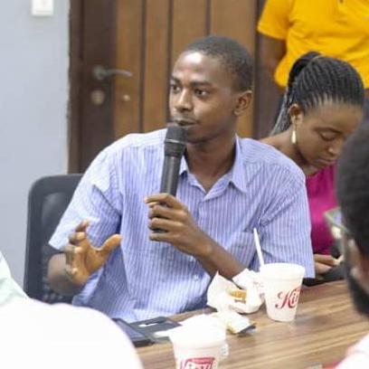
ImageAI 소개
DeepQuiest AI 사의 CEO인 Moses Olafenwa가
자신의 형제와 함께 개발한 통합 라이브러리
유명한 이미지 인식 network들을 한곳으로 묶어
사용하기 쉽게 만들어 놓음
https://github.com/OlafenwaMoses/ImageAI

Slide 7
ImageAI의 학습 모델 소개
SqueezzeNet <- 캘리포니아 버클리 대학, 스탠포드 대학
ResNet50 <- 마이크로소프트
InceptionV3 <- 구글
DenseNet121 <- 페이스북
1400만 이미지를 미리 트레이닝 시킨 모델을 사용할 수 있음
자신만의 이미지로 학습시켜 나만의 모델을 생성가능

Slide 8

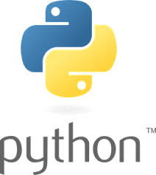
데이터 분석을 위한 소프트웨어
아나콘다
과학 연구 및 머신러닝 분야에 적합한 Python, R언어의 패키지 관리를 편리하게 해주는 무료 오픈 소스 소프트웨어
https://www.anaconda.com/distribution/
파이썬
-인터프리터식, 객체지향적 언어. 데이터분석에 특화되어 있음
https://www.python.org/

Slide 9
ImageAI 라이브러리를 이용한 패션이미지 분석
#conda install tensorflow
!pip3 install --upgrade tensorflow
!pip3 install numpy
!pip3 install scipy
!pip3 install opencv-python
!pip3 install pillow
!pip3 install matplotlib
!pip3 install h5py
!pip3 install keras

Slide 10
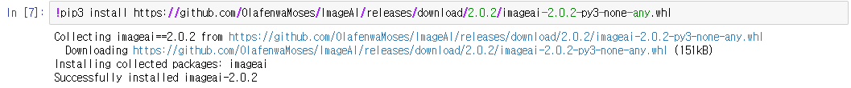
ImageAI 라이브러리 다운로드
!pip3 install https://github.com/OlafenwaMoses/ImageAI/releases/download/2.0.2/imageai-2.0.2-py3-none-any.whl
▲ImageAI 라이브러리를 다운받는 명령어
성공적으로 다운로드 된 모습

Slide 11
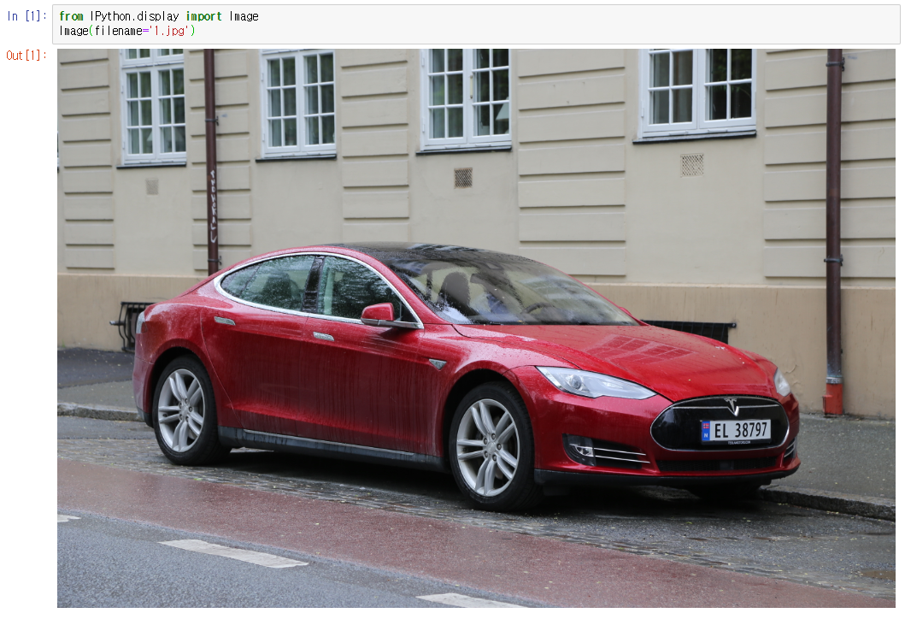
ImageAI 테스트
테스트를 위한 이미지 출력
From Ipython.display import Image
Image(filename=‘1.jpg’)
파일이름 : 1.jpg

Slide 12
ImageAI 테스트 코드
from IPython.display import Image
Image(filename='1.jpg')
from imageai.Prediction import ImagePrediction
import os
execution_path = os.getcwd()
prediction = ImagePrediction()
prediction.setModelTypeAsResNet()
prediction.setModelPath(os.path.join(execution_path, "resnet50_weights_tf_dim_ordering_tf_kernels.h5"))
prediction.loadModel()
predictions, probabilities = prediction.predictImage(os.path.join(execution_path, "1.jpg"), result_count=5 )
for eachPrediction, eachProbability in zip(predictions, probabilities):
Image(filename='1.jpg')
print(eachPrediction , " : " , eachProbability)

Slide 13

ImageAI 테스트 실행 화면
Convertible 차량일 확률 52.4%
Sports_car 차량일 확률 37.6%
Pickup 차량일 확률 3.1%

Slide 14
7주차 개발 계획
빅데이터 수집을 위한 웹크롤러 코드 탐색
크롤링 한 데이터들을 이용한 전용 학습모델 생성

